Slide 1
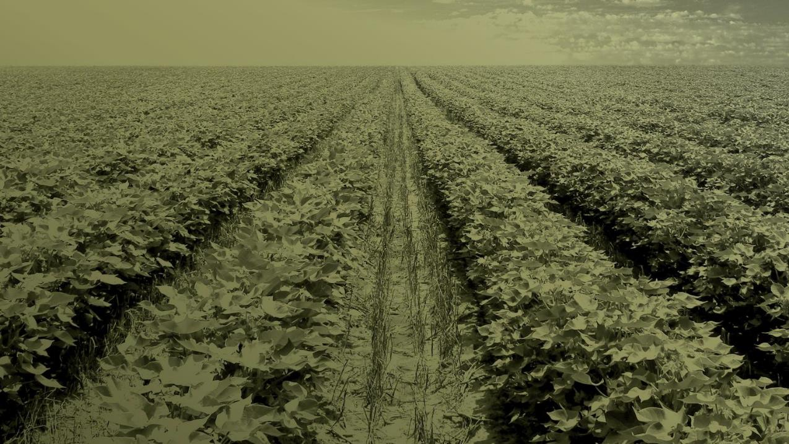


Uso Restringido para ‘Dicamba’
Entrenamiento/Educacion para aplicadores
http://dasnr.adobeconnect.com/ph1kbxn1n505/

Slide 2
Formulaciones aprobados de DICAMBA
Formulaciones de DICAMBA aprobados para el uso del sistema “Roundup Ready® Xtend Crop" noviembre, 2017
  XtendiMax® herbicide with VaporGrip® Technology (Monsanto)
  DuPont® FeXapan® herbicide Plus VaporGrip® Technology
  Engenia® Herbicide (BASF)
Este entrenamiento cubre requisitos que aplican a productos usados en Oklahoma
Algunas diapositivas contienen idioma de XtendiMax® /FeXapan® etiquetas; Engenia® label cambia. Siempre tienes que leer la etiqueta quimica para cada producto
Estos productos son pesticidas de uso restringido para la venta, y uso de aplicadores certificados o personas debajo de su direction/supervision, y solamente para los usos cubridos en el entrenamiento (Tambien se require el “Certified Applicator’s certification)
Enlist Duo™ and Enlist ONE™ no son parte de este entrenamiento.
2

Slide 3
SIEMPRE SIGA EL ETIQUETADO INDIVIDUAL DEL PRODUCTO DISPONIBLE
XtendiMax® herbicide with VaporGrip® Technology (Monsanto)
xtendimaxapplicationrequirements.com
DuPont ® FeXapan® herbicide Plus VaporGrip® Technology
www.fexapanapplicationrequirements.dupont.com
Engenia® Herbicide (BASF)
Stewardship: http://agproducts.basf.us/campaigns/engenia/#stewardship
Tank Mix: www.engeniatankmix.com
3
Notes:
You should be aware that product websites are now part of the label and need to be checked as well.

Slide 4
Entrenamiento Obligatorio ( uso de DICAMBA ) para aplicadores
Esta capacitación está diseñada para satisfacer los requisitos federales para la capacitación obligatoria de aplicadores de Dicamba.
Esta capacitación satisface los requisitos del Departamento de Agricultura, Alimentación y Silvicultura de Oklahoma para la capacitación específica de Dicamba.
Esta capacitación no es un sustituto de la capacitación de Aplicador Certificado específico del estado que se requiere para comprar y usar pesticidas de uso restringido.
Venta al por menor y uso solo por Aplicadores Certificados o personas bajo su supervisión directa
Consulte los requisitos estatales y locales específicos para el proceso de certificación
Otros productos familiares categorizados como RUP incluyen Paraquat y Atrazina
4

Slide 5
AGENDA
Esta sesión abordará:
1. Por qué es importante esta capacitación
2. Requisitos de mantenimiento de registros
3. Requisitos de amortiguamiento y protección de cultivos susceptibles
4. Química, mezcla y manejo
5. Preparación del equipo
6. Solicitud
7. Spray System Hygiene
Resumen
5

Slide 6
POR QUÉ ES IMPORTANTE ESTE ENTRENAMIENTO

Slide 7
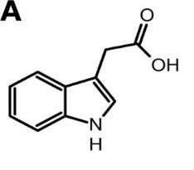
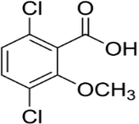
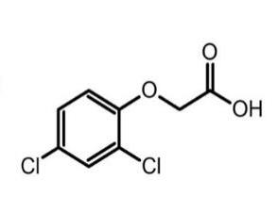
Herbicidas sintéticos Auxin
IAA (auxin)
Las auxinas sintéticas tienen sitio de acción de herbicida muy efectivo
Las plantas de hoja ancha (dicotiledóneas) son muy susceptibles
Las plantas de hierba (monocotiledóneas) son generalmente tolerante
Dicamba
El efecto sobre el crecimiento de la planta es "sistémico"
La sintomología puede desarrollarse a dosis muy bajas
2,4-D
Solo afecta el nuevo crecimiento
Los síntomas visuales están retrasados
Las tasas (dosis) muy bajas pueden causar sintomatología en el nuevo crecimiento
7
THESE TRAINING MATERIALS ARE DESIGNED TO SATISFY FEDERAL TRAINING REQUIREMENTS AND THE TRAINING AND APPLICATION REQUIREMENTS IMPOSED BY THE OKLAHOMA DEPARTMENT OF AGRICULTURE, FOOD, and FORESTRY. V1-12/20
7

Slide 8
Herbicidas sintéticos Auxin
Escala de sensitividad para Dicamba
Bajo
Mediana
Grave
Extremo
Broccoli Cabbage Kale Mustard Pecan Turnip
Cantaloupe Cucumber Peach (melocoton) Peanut (mani) Squash
Cotton (algodon) Pepper Tomato
Watermelon
Grapes (uvas)
* Lima bean Southern pea Snap bean Soybean (soya)
Sweet potato* Tobacco*
> 1/75X
1/75-1/300X
1/300-1/800X
< 1/800X
Tasa de herbicida de respuesta detectable visualmente
La mayoría de los cultivos de hoja ancha son muy sensitivos a Dicamba
de, Dr. Stanley Culpepper, UGA Cooperative. *Data from literature; all other data generated in GA field studies.
8

Slide 9
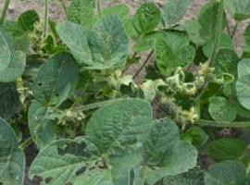
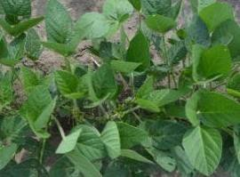
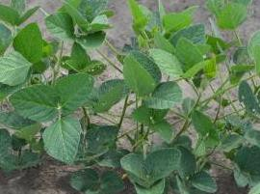
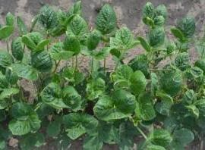
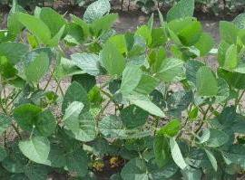
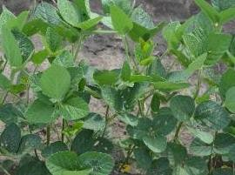
Sensibilidad a la soja a los herbicidas
Dosis | Dicamba |  | Otras Herbicidas | Glufosinate | Glyphosate
1/100 dosis de campo | Efecto del regulador de crecimiento severo |  | Ligero a No Efecto
1/1000 dosis de campo | Efecto del regulador del crecimiento muy visual |  | Sin Efecto
N/A
N/A
La soja es extremadamente sensible a dicamba en comparación con otros herbicidas

Slide 10
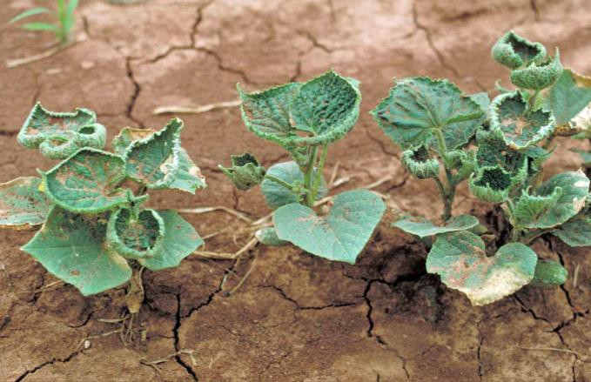
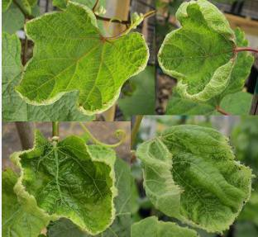
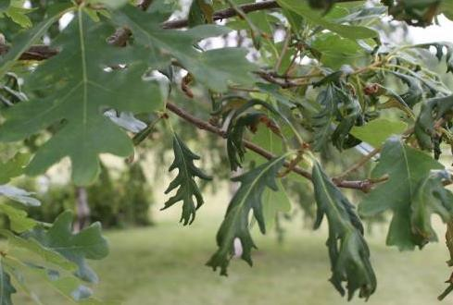
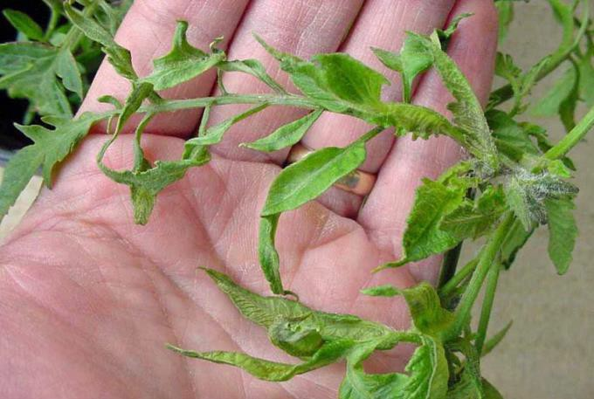
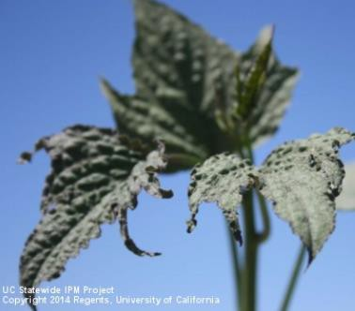
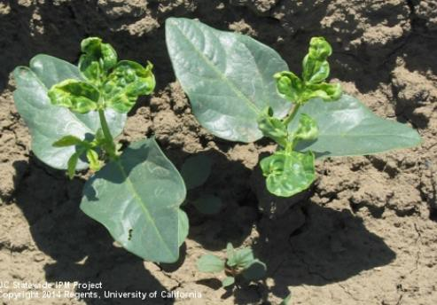
Dicamba Sintomatología
Otros cultivos
Courtesy of University of Arkansas Extension
Courtesy of OSU Extension
BASF Photo
Arbol roble
Pepino
Uvas
Courtesy of University of Arkansas Extension
tomate batata frijoles secos
Tenga extremo cuidado con las aplicaciones de dicamba con cultivos de hoja ancha

Slide 11
Herbicidas sintéticos Auxin
Resumen
La mayoría de las plantas dicotiledóneas son muy sensitivos a los herbicidas de auxina sintéticos
Las dosis extremadamente bajas (por debajo del 1% de una tasa completa) pueden causar síntomas similares a la auxina
Deben seguirse cuidadosamente las etiquetas de los productos para evitar la deriva a especies sensitivos o la contaminación del sistema de pulverización
Los siguientes requisitos de aplicación son críticos para mitigar el movimiento fuera del objetivo
11

Slide 12
¿POR QUÉ ESTA FORMACIÓN ES OBLIGATORIA E IMPORTANTE
En respuesta a un número elevado de reclamaciones de movimiento fuera del objetivo en muchos estados en 2017, esta capacitación ha recibido el mandato de la EPA para la aplicación de productos de dicamba recientemente formulados.
Es importante comprender los posibles impactos que estos productos pueden tener sobre las plantas sensitivos y susceptibles.
Es extremadamente importante comprender los factores que pueden causar un movimiento fuera del objetivo y cómo gestionarlo de manera efectiva.
La EPA ha establecido una fecha de vencimiento para estas etiquetas de diciembre de 2018.
La renovación de estas etiquetas dependerá del éxito demostrado en 2018.
Como una herramienta de manejo de malezas, la pérdida de esta tecnología sería perjudicial para los productores en Oklahoma.
12

Slide 13
REQUISITOS DE MANTENIMIENTO DE REGISTROS

Slide 14
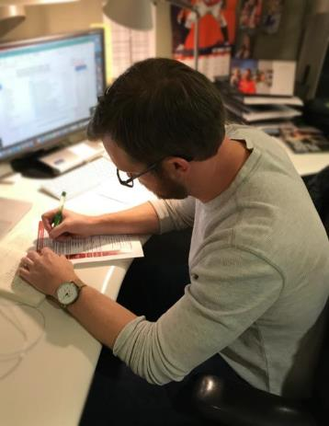
REQUISITOS DE MANTENIMIENTO DE REGISTROS
Se requiere mantener registros para cada aplicación de estos
productos. El aplicador certificado debe conservar la documentación requerida por un período de dos años; los registros se deben generar tan pronto como sea posible, pero a más tardar 14 días después de la aplicación.
por ejemplo, si se rocían 10 campos, se requieren 10 juegos de registros, incluso si el mismo campo se rocía dos veces
Los registros deben ponerse a disposición de los Oficiales Estatales de Control de Plaguicidas, el USDA y la EPA, previa solicitud.

Slide 15
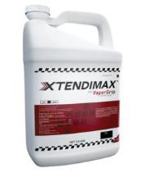
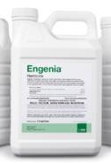
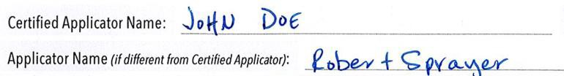
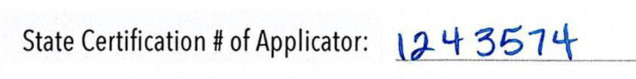
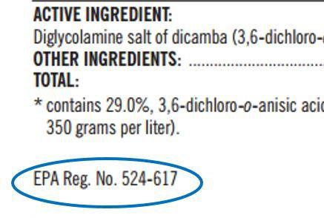


REQUISITOS DE REGISTRO DE ARCHIVOS - PARA CADA APLICACIÓN DE PRODUCTOS DICAMBA
1. Nombre del aplicador certificado
2. Número de certificación del aplicador
3. Marca o nombre del producto
4. EPA #, Registro
(e.g., 524-617)
5. Monto total aplicado
120 Acres x 22 oz/acre =
2,640 oz (20.6 gallons)
6. Mes, día, año aplicado
7. Ubicación de la aplicación
8. Cultivo, productos básicos, producto almacenado o sitio
(e.g., DT soy)
9. Tamaño del área tratada
(e.g., GPS coordinates)

Slide 16



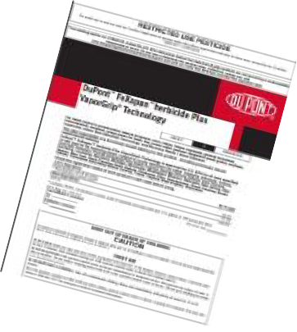
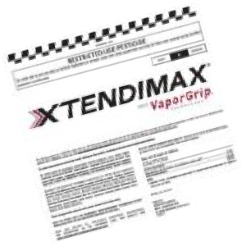
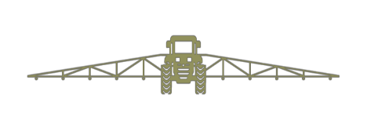
REQUISITOS DE REGISTRO DE ARCHIVOS - PARA CADA APLICACIÓN DE PRODUCTOS DICAMBA
10. Fecha de entrenamiento de Dicamba, proveedor y comprobante de finalización
11. Tiempo de aplicación
(e.g., pre, post) and # of days after planting if post
12. Recibos del producto comprado
13. Etiqueta del producto
14. Registre que un registro de cultivo sensible fue consultado o documento de estudio de los campos vecinos de cultivos susceptibles
ODAFF Environmental Sensitive Area Registry
15. Confirmación de limpieza del rociador
Procedimiento antes y después del uso

Slide 17



REQUISITOS DE REGISTRO DE ARCHIVOS - PARA CADA APLICACIÓN DE PRODUCTOS DICAMBA
16. Nombres de marca y números de registro de la EPA para todos los productos de mezcla de tanques
17. Hora de inicio y finalización de la aplicación
18. Temperatura del aire (F °) al inicio y final
20. Fabricante / marca de la boquilla, tipo, tamaño del orificio y presión de operación
19. Velocidad del viento en Boom al inicio y final
21. Registro de Cálculo de Distancia de Buffer
y cualquier área incluida dentro
(e.g., road)

Slide 18
REQUISITOS DE BUFFER Y PROTECCIÓN DE CULTIVOS SUSCEPTIBLES / sensitivos

Slide 19
Áreas y cultivos sensitivos
Conozca su entorno antes de la aplicación
Objetivo: localizar áreas sensitivos y cultivos alrededor de su campo de cultivo tolerante a dicamba y desarrollar un plan de aplicación
Entorno de estudio para áreas sensitivos y cultivos vecinos potenciales
Visita con tus vecinos en sus planes de cultivo alrededor de tus campos
Consulte los registros de cultivos sensitivos para localizar cultivos especializados y otros sitios sensitivos
Registre áreas de posibles zonas de amortiguación alrededor de todos los bordes del campo
Registro de Áreas sensitivos al Medio Ambiente ODAFF
Documente sus esfuerzos para identificar cultivos sensitivos
Mejore la toma de decisiones con conocimiento previo de su entorno

Slide 20
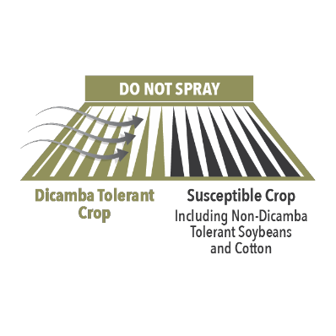
PROTECCIÓN DE CULTIVOS sensitivos / SUSCEPTIBLES ADYACENTES:
NO APLIQUE este producto cuando el viento esté soplando hacia cultivos adyacentes (al lado), no tolerantes a la dicamba;
esto incluye SOJA Y ALGODÓN TOLERANTE NO DICAMBA.
Los cultivos susceptibles incluyen, entre otros, tomates y otros vegetales fructíferos (grupo de cultivos EPA 8), árboles frutales, cucurbitáceas (grupo de cultivos EPA 9), uvas, frijoles, flores, plantas ornamentales, guisantes, patatas, girasol, tabaco y otras plantas de hoja ancha e incluyendo plantas en un invernadero.
EL CONTACTO CON FOLLAJE, TALLOS VERDES O FRUTALES DE CULTIVOS, O CUALQUIER PLANTA DESEABLE QUE NO CONTENGA UN GEN DE TOLERANCIA A DICAMBA O NO TENGA NATURALIDAD PARA DICAMBA, PODRÍA RESULTAR EN LESIONES GRAVES O DESTRUCCIÓN.

Slide 21
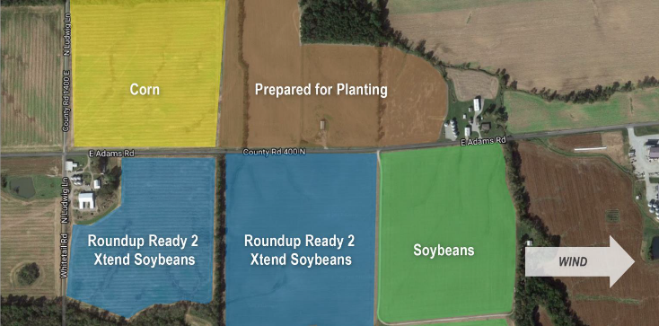




EJEMPLO DE CAMPO ADYACENTE - NO PULVERIZAR
COLOR LEGEND
l Azul
XtendFlex® Cotton
l Verde
Non-Dicamba Tolerant Cotton
l Amarillo
Corn
l Marron
Agricultural Fields Prepared for Planting
XtendFlex® Cotton
XtendFlex® Cotton
Cotton
Viento →

Slide 22
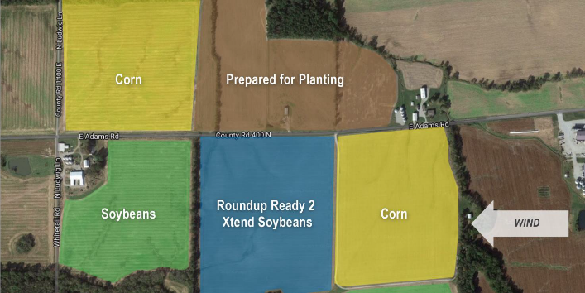


EJEMPLO DE CAMPO ADYACENTE - NO PULVERIZAR
COLOR LEGEND
l Azul
XtendFlex® Cotton
l Verde
Non-Dicamba Tolerant Cotton
Amarillo
Corn
l Morrado
Agricultural Fields Prepared for Planting
Cotton
XtendFlex ® Cotton
← Viento

Slide 23
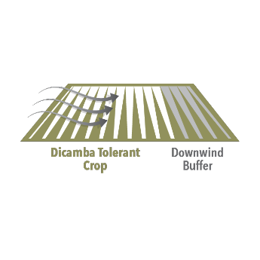
REQUERIMIENTO DE BUFFER
El aplicador siempre debe mantener un amortiguador a favor del viento entre la última fila tratada y el borde del campo de sotavento más cercano (en la dirección en que sopla el viento) para todos los usos de estos productos.
Mantenga la zona de influencia del viento hacia abajo (en la dirección en que sopla el viento).
110 pies (cuando se aplica 0.5 lb de ácido equivalente (ae) por acre)
220 pies (cuando aplica> 0.5 lb hasta 1.0 lb ae por acre)
Cultivo tolerante (Dicamba) A sotavento
Notes:
The buffer is not about managing drift to susceptible crops, it’s all about protecting sensitive area’s that may contain endangered species. No amount of buffer will allow you to spray if a susceptible crop is downwind.
You must always have a buffer, sometimes it will be in-field and sometimes it will be outside your field, but you will always have a buffer.

Slide 24

BUFFER Requerido
Para mantener este buffer requerido:
Las siguientes áreas pueden incluirse en el cálculo de la distancia del buffer cuando están directamente adyacentes a los bordes del campo tratado:
Caminos, pavimentadas o superficies de grava
Campos agrícolas plantados que contienen: maíz, algodón tolerante a dicamba, soja tolerante a dicamba, sorgo, mijo proso, granos pequeños y caña de azúcar
Si el aplicador tiene la intención de incluir cultivos tales como algodón tolerante a dicamba y / o soja tolerante a dicamba en el cálculo de la distancia de amortiguación, el aplicador debe confirmar que los cultivos son de hecho tolerantes a dicamba y no convencionales de algodón y / o soja
Campos agrícolas que han sido preparados para plantar.
Áreas cubiertas por la huella de un edificio, silo u otra estructura hecha por el hombre con paredes y / o techos.
Cultivo tolerante (Dicamba) A sotavento

Slide 25
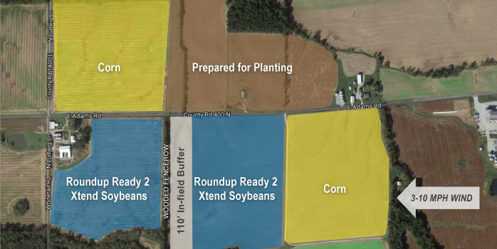

BUFFER situacion – dentro del campo
COLOR LEGEND
l Azul
XtendFlex® Cotton
l Verde
Non-Dicamba Tolerant Cotton
l Amarillo
Corn
l Morado
Agricultural Fields Prepared for Planting
XtendFlex® Cotton
XtendFlex® Cotton
← Viento

Slide 26
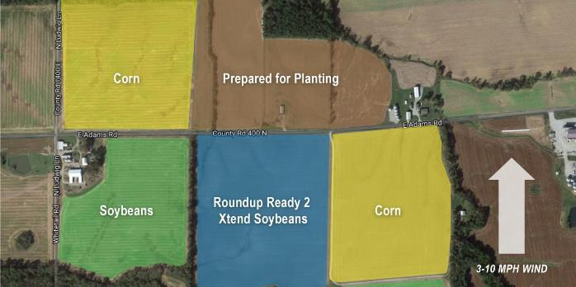
SITUACIÓN DEL BÚFER - CAMPO AGRÍCOLA PREPARADO PARA LA PLANTACIÓN (siembra)
COLOR LEGEND
lAzul
XtendFlex® Cotton
l Verde
Non-Dicamba Tolerant Cotton
l Amarillo
Corn
l Morado
Agricultural Fields Prepared for Planting
Cotton
XtendFlex ® Cotton

Slide 27
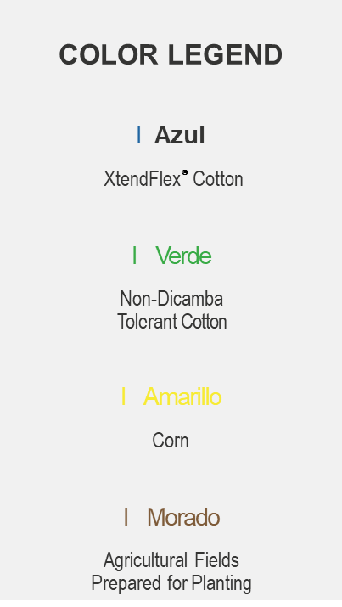
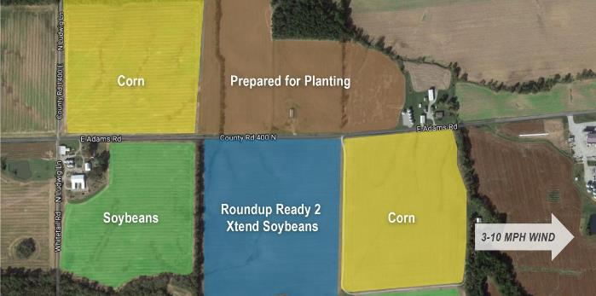
SITUACIÓN DEL BÚFER - CAMPO DE CULTIVO TOLERANTE a DICAMBA (MAÍZ)
Cotton
XtendFlex ® Cotton

Slide 28
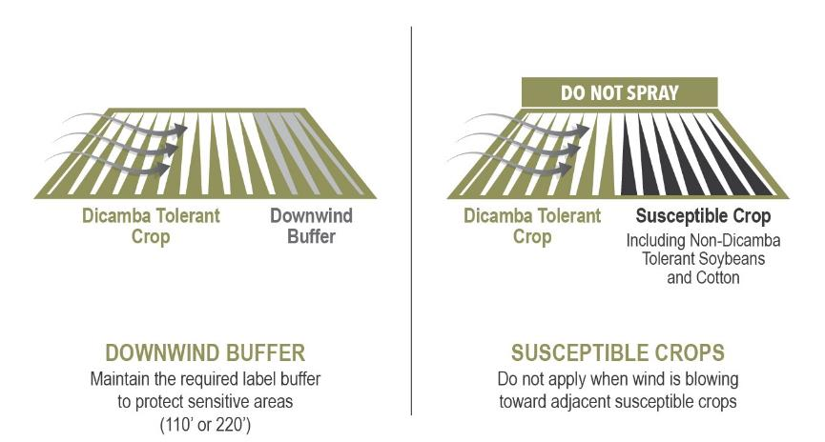
BUFFER DOWNWIND (sotavento) Y CULTIVOS SUSCEPTIBLES
no apliques
cultivo tolerante a dicamba sotavento cultivo tolerante a dicamba cultivo susceptible

Slide 29
QUÍMICA, MEZCLA Y MANIPULACIÓN

Slide 30


QUÍMICA, MEZCLA Y MANEJO
Use solo formulaciones aprobadas de baja volatilidad de dicamba
Use solo herbicidas aprobados, otros pesticidas y aditivos como socios de mezcla de tanques que se haya encontrado que no afectan negativamente el potencial de movimiento fuera del objetivo (OTM)
Algunos socios de mezcla de tanque con dicamba requieren un agente de reducción de deriva aprobado (DRA).
Los socios de mezcla de tanque aprobados y los DRA requeridos se incluyen en cada sitio web específico de etiquetado de productos.
El aplicador debe verificar la lista de productos aprobados no más de 7 días antes de aplicar
Siga el orden de mezcla del tanque recomendado para el DRA específico seleccionado
Antes de mezclar los componentes, realice siempre una prueba dejar de compatibilidad
Se recomienda la agitación después de la adición de cada componente dentro de una mezcla de tanque
NO agregue sulfato de amonio u otros adyuvantes acidificantes al tanque cuando aplique dicamba
AMS aumentará la volatilidad de dicamba incluso en pequeñas cantidades
Consulte el sitio web específico del producto para los socios aprobados de la mezcla del tanque

Slide 31
Impacto de AMS (sulfato de amonio) en la volatilidad de Dicamba
Condiciones:
Duracion: 24 horas
flujo de aire: 0.5 l/min
usando 2.5 l tanke
HR: 35%
Substrate: glass
Low volatility dicamba formulation* at 0.5lb ae/ac
AMS – 0.5% w/v at 10 GPA
+ AMS
Dicamba de baja volatilidad solo
72 | 75 | 79 | 82 | 86 | 90 | 93 | 97 | 100
Temperatura (◦F)
*BASF Lab Study
Engenia herbicide: 12.8 fl oz/A
AMS o sulfato de amonio, aumenta la volatilidad potencial en 20 veces

Slide 32
PREPARACIÓN DEL EQUIPO

Slide 33
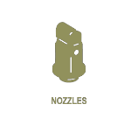
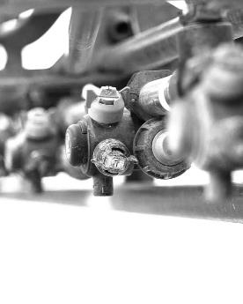
PREPARACIÓN DEL EQUIPO - SELECCIÓN DE BOQUILLAS
Use solo boquillas aprobadas dentro del rango de presión de operación especificado
Selección de boquilla: tamaño de gota
Cuanto más pequeñas sean las gotas, más lento caerán, y más lejos podrán desviarse
Las gotas grandes de aerosol mejoran la aplicación en el objetivo y reducen la probabilidad de deriva (drift)
La selección de la boquilla es solo una parte de la ecuación
La selección de la boquilla y la presión combinadas determinan el tamaño de la gota y el porcentaje de finos que se pueden girar (<141 micras)
EVITAR QUE SPRAY DRIFT EN EL SITIO DE LA APLICACIÓN ES RESPONSABILIDAD DEL APLICADOR

Slide 34



Selección de boquilla
La Primera y más importante decisión tomada por un aplicador
dicamba + glyphosate
Multas Driftable
boquilla
35%
Driftable Fines
< 150 µm
XR 11004
7%
AIXR 11004
<1%
TTI 11004
Tamano de gota
Vaya a sitios web de registrarios para ver la lista de boquillas aprobadas

Slide 35






EFECTO DEL TAMAÑO DE LA GOTA (MICRON) - EL TIEMPO PARA CAER 10 PIES
Adaptado de: Ross y Lembi, 1985. Solo con fines ilustrativos.
1 micron 10 micron 100 micron 200 micron 400 micron 1,000 micron
10 pies
28
horas
17
minutos
11
segundos
4
segundos
2
segundos
1
segundo

Slide 36
ENTENDIENDO LA GESTIÓN REQUERIDA DE BOQUILLAS
Tipo de boquilla
Use solo boquillas aprobadas dentro de los rangos de presión detallados en los sitios web de productos específicos
No use ninguna combinación de boquilla y presión que no esté especificada en la etiqueta o en el sitio web específico del producto.
Los aplicadores deben consultar el sitio web específico del producto a más tardar 7 días antes de la solicitud para obtener una lista completa de boquillas, DRA y otros herbicidas, pesticidas y aditivos aprobados para su uso con dicamba.
CONSULTE LA PÁGINA WEB ESPECÍFICA DEL PRODUCTO PARA LAS BOLETAS APROBADAS Y LOS RANGOS DE PRESIÓN

Slide 37
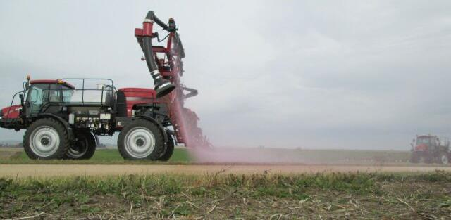
Selección de boquilla
Primera y más importante decisión tomada por un aplicador
Las boquillas incorrectas pueden aumentar la deriva en 66 veces*
*Based on AGDISP modelling comparing approved TTI 11004 vs. unapproved TT 11004 each at 60 PSI

Slide 38
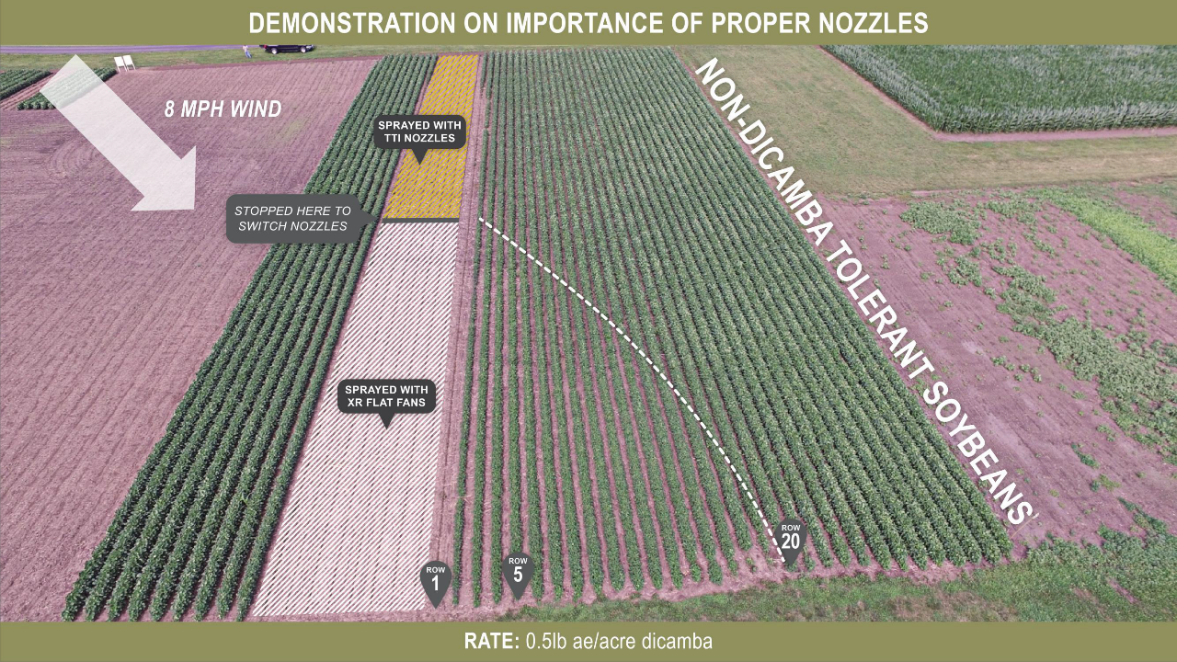
Brighton, please draw dotted white line to show damage gradient
Resultado de deriva utilizando la boquilla incorrecta

Slide 39
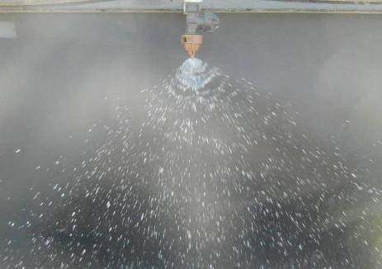
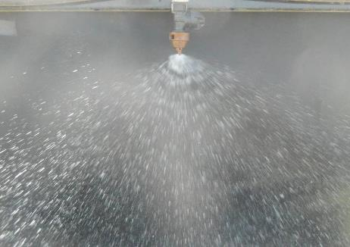
TTI 11004 BOQUILLA EN LA GAMA DE PRESIÓN DE OPERACIÓN VARIABLE
Dicamba (0.5 lb ae / acre) + Roundup PowerMAX® herbicida (1.125 lb ae / acre) + DRA (0.5% V / V)
Ambas presiones que se muestran a continuación están dentro del rango aprobado; sin embargo, una mayor PSI mejora la cobertura
PATRÓN INCOMPLETO
PATRÓN COMPLETO
20 PSI
60 PSI

Slide 40
APLICACION

Slide 41
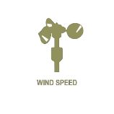
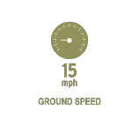
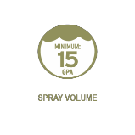
Aplicacion
Aplicar cuando las velocidades del viento estén entre 3 y 10 mph
No exceda una velocidad de tierra de 15 mph
Siempre que el aplicador pueda mantener la presión de boquilla requerida, se recomienda que la velocidad del tractor se reduzca a 5 millas por hora en los bordes del campo
Mínimo de 15 galones de solución de pulverización por acre para XtendiMax® y FeXapan®
Mínimo de 10 galones de solución de pulverización por acre para Engenia®

Slide 42
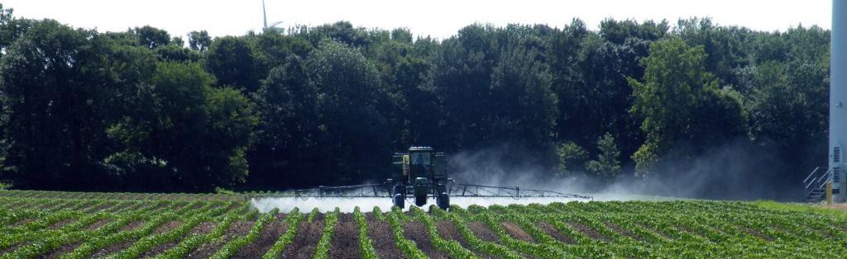
Velocidad del viento
Influencia en deriva de pulverización física
Doblando la velocidad del viento
(es decir, de 10 a 20 MPH) puede aumentar la deriva potencial en 3,4 veces *
*Based on AGDISP modelling comparing 10 vs. 20 mph with approved TTI 11004 at 60 PSI

Slide 43
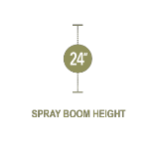
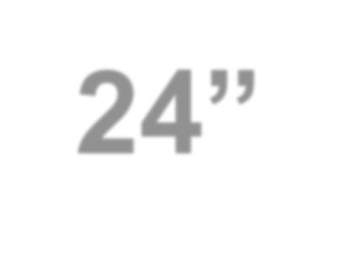
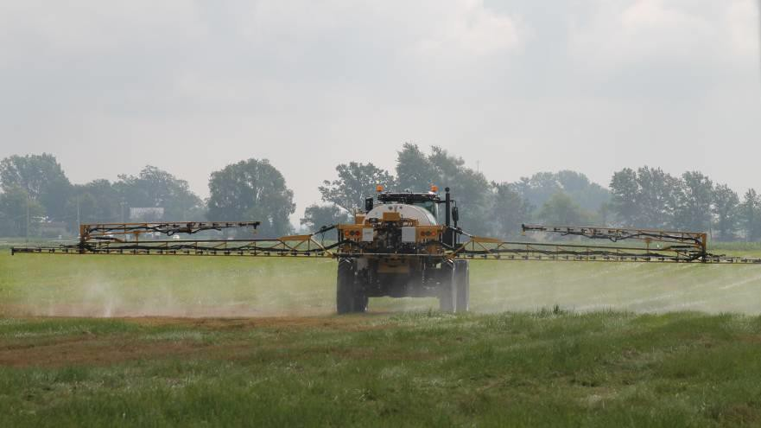
Requisito de altura del aguilón
Clave para la consistencia del rendimiento de la boquilla
24”
Altura máxima de la pluma por encima de la meta
La altura de 48 "puede aumentar el potencial de deriva
5.6 veces *
*Based on AGDISP modelling comparing 24” vs. 48” above target with approved TTI 11004 at 60 PSI

Slide 44
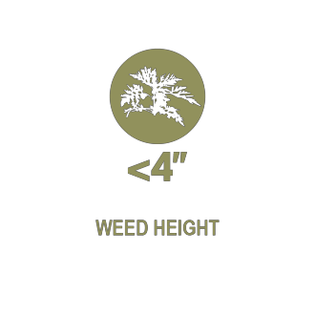
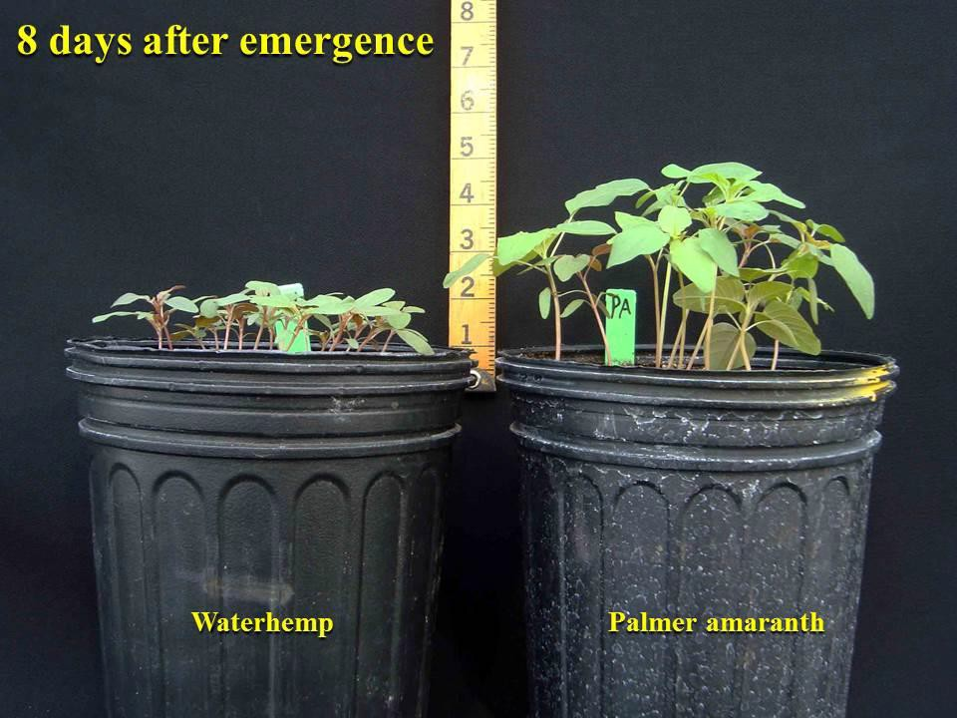
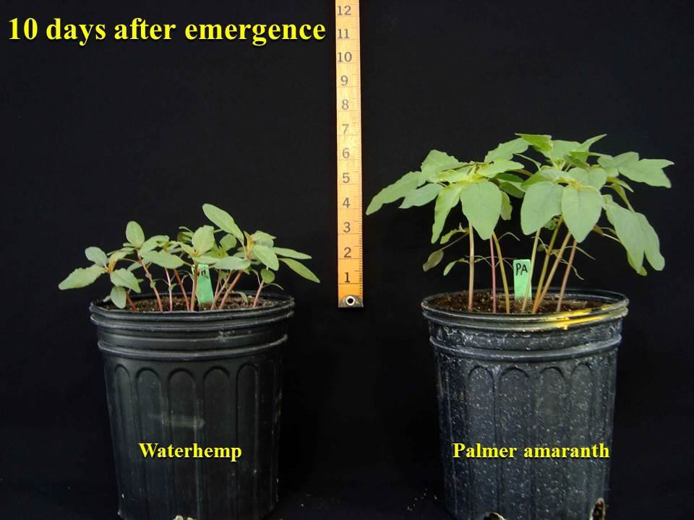

Ventana de aplicacion
Ataca las malezas cuando son < 4 “ de altura
Aplicaciones cuando las malezas son mas pequeñas es ventajoso
4”
4”
4”
Photo credit: Aaron Hager – University of Illinois

Slide 45

APLICACION
No aplique este producto entre el atardecer y el amanecer
No aplique este producto durante una inversión de temperatura
El potencial OTM (off target movement) puede aumentar durante una inversión de temperatura
No haga la aplicación de este producto si se espera lluvia en las próximas 24 horas
Podría resultar en escorrentía desde el área de aplicación
No aplique este producto por vía aérea
Debe asegurarse de que el sistema de pulverización utilizado para aplicar dicamba esté limpio antes de usar el producto

Slide 46

INVERSIONES DE TEMPERATURA
Una capa de aire frío atrapado debajo de una capa de aire más caliente
Durante una inversión de temperatura, la atmósfera es muy estable y la mezcla de aire vertical está restringida, lo que puede causar que pequeñas gotas suspendidas permanezcan en una nube concentrada.
La inversión típicamente se desaparece con vientos crecientes (> 3 mph) o al amanecer cuando el aire de la superficie comience a calentarse (~ 3 ° F desde la mañana)
No aplique este producto entre el atardecer y el amanecer.
Las inversiones también se pueden identificar por el movimiento de humo desde una fuente de tierra o un generador de humo de un avión.
El humo que forma capas y se mueve lateralmente en una nube concentrada (en condiciones de poco viento) indica una inversión, mientras que el humo que se mueve hacia arriba y se disipa rápidamente indica una buena mezcla de aire vertical.

Slide 47


MEZCLA VERTICAL DE AIRE
Demostración de prueba de humo en vientos de 4-8 mph a las 11:00 a.m. (Nebraska)
CAPA DE INVERSIÓN CERCA DE LA SUPERFICIE
Demostración de prueba de humo en vientos de <1 mph a las 7:15 a.m. (Nebraska)

Slide 48




Inversiones de temperatura
Impacto en la deriva de pulverización física
Modelado HySplit de Spray Drift utilizando condiciones meteorológicas reales
PSI (60)
Pounds per square inch
Libras por pulgada cuadrada
Legend
1/100X
1/1,000X
1/10,000X
1 Mile
1 Mile
Aplicación etiquetada
Las boquillas Turbo TeeJet Induction (TTI) a 60 PSI aplicadas a la 1 PM el 6 de junio de 2017. Velocidad del viento ~ 9 MPH.
Durante una inversión
Boquillas de inducción Turbo TeeJet (TTI) a 60 PSI aplicadas a las 9 PM del 2 de junio de 2017. Velocidad del viento <3 MPH
~ 6 veces más área afectada durante las condiciones de inversión
06 de junio modelado con 15 minutos de vida media gota. 02 de junio de modelado sin media vida gota. Según los datos meteorológicos de Keizer, AR.

Slide 49
SISTEMA DE PULVERIZACIÓN HIGIENE (limpieza)

Slide 50




EQUIPO DEL SISTEMA DE PULVERIZACIÓN ‘CLEANOUT o limpieza
Limpie el equipo inmediatamente después de usar dicamba
consulte la etiqueta del producto específico para el procedimiento de limpieza
No permita que la solución de pulverización permanezca en el sistema durante la noche antes de enjuagar
Si no se limpia adecuadamente todo el sistema, puede producirse una contaminación inadvertida del sistema de pulverización.
Pequeñas cantidades de dicamba pueden causar daños a la soja no tolerante a dicamba u otros cultivos susceptibles
Toda el agua de enjuague debe desecharse de acuerdo con las pautas locales, estatales y federales
SINGLE RINSE
DOUBLE RINSE
TRIPLE RINSE
enjuague

Slide 51






¿Por qué enfocarse en la higiene de todo el proceso de manipulación de pesticidas?
La contaminación puede dañar cultivos susceptibles
Posibilidad de afectar múltiples campos
Los patrones pueden ser visibles o no
La contaminación puede causar incompatibilidad y tapar pantallas y / u otras partes del pulverizador
La contaminación con sulfato de amonio (AMS) puede comprometer las menores mejoras de volatilidad de las nuevas formulaciones de dicamba

Slide 52








Modelo complejo de manipulación y mezcla
Múltiples puntos de contaminación potencial
Overhead transfer and filling
Overhead transfer and filling
Nurse truck “hot loads”
In-field mixing and filling
Sistema (s) dedicado (s) recomendado (s) para evitar la contaminación

Slide 53




LIMPIEZA DEL PULVERIZADOR: ¿QUÉ COMPONENTES??
PIEZAS DE PULVERIZADORES QUE PUEDEN TRAMPA HERBICIDA
Figure 1. Filters and screens should be cleaned to remove residues.

Slide 54


Solo toma 1 / 20,000 de la tasa de uso 1x (0.000025 lb ae / A dicamba) - 14 días después de la aplicación de etapas vegetativas (V3) en soja tolerante a la dicamba
CONTROL - 14 DAT
0.000025 lb ae/a - 14 DAT

Slide 55



¿Cuánto dicamba toma para contaminar potencialmente un rociador?
Solo 3 ml del
producto puede contaminar
un tanque de 1000 galones
12 fl oz de
solución de pulverización
Pulverizador comercial con
Tanque de 1000 galones
Volumen de la aplicación: 10 GPA
La higiene es fundamental para prevenir la contaminación del sistema de pulverización

Slide 56


DESPUÉS DE PULVERIZAR: TENER EN CUENTA LOS CULTIVOS SUSCEPTIBLES DE DICAMBA
APLICADOR SPRAYED DICAMBA Y ENTONCES ESTACIONADO PULVERIZADOR EN LOTE DE GRAVA ANTES DE TRIPLE ENJUAGUE Y LIMPIEZA DE PULVERIZADOR. LLUVIAS SIGNIFICATIVAS OCURRIDAS DESPUÉS DE LIMPIEZA SOBRE LA GRAVA
DICAMBA SE MUDÓ DEL LOTE DE GRAVA MEDIANTE LLUVIA DE AGUA DE LLUVIA EN UN CAMPO ADYACENTE DE SOJA NO DICAMBA QUE CAUSA LESIONES VISUALES

Slide 57
RESUMEN DE LOS REQUISITOS DE LA APLICACIÓN

Slide 58








RESUMEN DE LOS REQUISITOS DE LA APLICACIÓN (1 de 2)
El aplicador certificado debe mantener los registros requeridos durante dos años
Entrenamiento obligatorio: antes de aplicar, el aplicador debe completar el entrenamiento específico de dicamba o auxina
Aplicar cuando la velocidad del viento medida a la altura del aguilón es entre 3-10 mph
Use solo formulaciones de baja volatilidad aprobadas de dicamba marcadas para su uso en el sistema Roundup Ready® Xtend Crop.
Cumplir con la tasa de aplicación en la etiqueta específica del producto
Use solo boquillas aprobadas dentro del rango de presión especificado
No exceda la velocidad de avance de 15 mph
58

Slide 59








RESUMEN DE LOS REQUISITOS DE LA APLICACIÓN (2 de 2)
Socios de mezcla de tanques: use solo socios autorizados de mezcla de tanques confirmados en cada sitio web de producto. Consulte todas las etiquetas de los productos para determinar el orden de las mezclas o realizar una prueba de compatibilidad de mezclas
Limpieza del equipo del sistema de pulverización: asegúrese de que todo el sistema de pulverización se haya limpiado adecuadamente antes Y después de usar el producto
No exceda una altura de pluma de 24 pulgadas por encima de la plaga objetivo del dosel de cultivo
Asegure un mínimo de galones por acre de volumen de pulverización (por ejemplo, 10 o 15 GPA,
dependiendo del producto)
Los aditivos basados ​​en amonio y sulfato de amonio están prohibidos en aplicaciones.
Mantenga un mínimo de 110 pies de amortiguación a favor del viento para todas las aplicaciones.
Tiempo de aplicación: solo rocíe entre el amanecer y el atardecer (NO rocíe durante la inversión de temperatura)
NO aplicar cuando el viento esté soplando hacia cultivos susceptibles adyacentes (incluyendo soja tolerante a dicamba y algodón)
59

Slide 60
Resumen: SIEMPRE SIGA TODOS LOS ETIQUETAS PARA EL PRODUCTO QUE SE APLICA
XtendiMax® with VaporGrip® Technology (Monsanto)
xtendimaxapplicationrequirements.com
DuPont® FeXapan® herbicide Plus VaporGrip® Technology
www.fexapanapplicationrequirements.dupont.com
Engenia® Herbicide (BASF)
Stewardship: http://agproducts.basf.us/campaigns/engenia/#stewardship
Tank Mix: www.engeniatankmix.com
Siempre hay que utilizar las boquillas aprobadas

Slide 61
Contactos
Departamento de agricultura y alimentación de Oklahoma
Debbie Mandrell – 405.522.5949 – Debbie.Mandrell@ag.ok.gov
Servicio de Extensión Cooperativa de Oklahoma
Oficina del condado de servicio de extensión cooperativa local de Oklahoma
Todd Baughman - 580.224.0623 – todd.baughman@okstate.edu

Slide 62
Preguntas?

